Slide 1
YNOV INFORMATIQUE/CYBER
PROJET RED MATRIX
Présenté par Dhordain Thomas, Lucas, Julien Sanchez

Slide 2

YNOV INFORMATIQUE/CYBER
19 septembre 2025
INTRODUCTION
Nous
4
Problème rencontré
1
2
Le jeu
5
Architecture du code
3
Logiciel utilisé
6
Conclusion

Slide 3






NOUS
Lucas
Thomas
Julien

Slide 4

LE JEU : MATRIX
Règles du jeu
Jeu : pierre-feuille-ciseaux version Matrix
5 arts martiaux : Boxe, Jiu-Jitsu brésilien, Judo, Karaté, Lutte
boutique: pilule rouge, pilule bleue
1 round gagné en débloque un autre
forgeron: acheté des capacité avec de l’argent et des victoires
asset dans l’univers matrix
8 personnages
6 arrières plans
Musiques de fond
bouton, décors ...

Slide 5
LE JEU : MATRIX
Déroulement d’une partie
Le déroulement d’une partie est simple mais amusant : vous affrontez l’ennemi face à vous, chacun jouant à tour de rôle avec les sports de combat disponibles. Le score est affiché au-dessus du personnage et un code couleur indique le résultat : vert si vous gagnez, rouge si vous perdez, et jaune en cas d’égalité. Au début de chaque round, vous pouvez choisir une pilule : la rouge, qui vous donne un point, ou la bleue, qui retire un point à votre adversaire. Les parties se jouent en 5 manches et le jeu comporte 5 niveaux.
Résultat attendus
Notre objectif est de créer un jeu simple et amusant, inspiré de l’univers Matrix, qui capte rapidement l’attention des joueurs. Il permet de développer la réflexion et la stratégie grâce au choix des sports de combat et des pilules à chaque round. Le jeu reste accessible tout en proposant une progression motivante, avec la possibilité de débloquer de nouveaux sports et de gravir les différents niveaux. Enfin, il vise à toucher un large public en combinant des références culturelles connues et une expérience ludique et interactive.

Slide 6










LOGICIEL

Slide 7
PROBLEME RENCONTRE
répartition des taches la communication les merges import des assets optimisation du jeu

Slide 8
CONCLUSION
En conclusion, notre projet nous a permis de créer un jeu à la fois simple et amusant, inspiré de l’univers Matrix, qui combine stratégie, réflexion et progression ludique. Nous avons conçu un système accessible tout en offrant des défis motivants grâce aux sports de combat et aux choix de pilules à chaque round. Ce projet nous a également permis d’apprendre à gérer la conception d’un jeu, à anticiper les interactions et à penser à l’expérience utilisateur. Enfin, nous espérons que ce jeu pourra captiver un large public, en mêlant références culturelles et gameplay engageant.

Slide 9
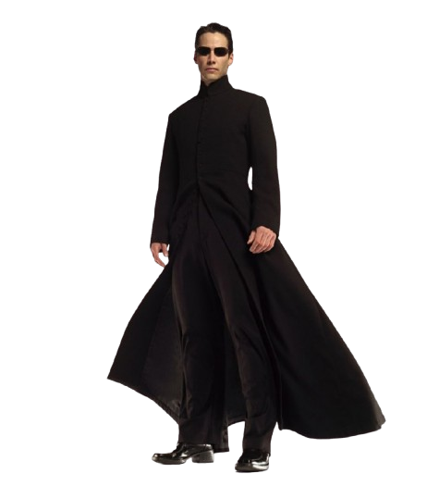
Merci pour votre écoute !
présenté par Dhordain Thomas, Lucas, Julien Sanchez

